Slide 1

PROJETO CodeComVoce
Home
Service
About Us
Contact
PROJETO
CodeComVoce

Slide 2
PROJETO CodeComVoce
Home Service
About Us
Contact
O QUE É O PROJETO CODE COM VOCÊ?
A CodeComVocê é uma plataforma educacional
01
desenvolvida para promover a inclusão digital e a proteção de dados, por meio de conteúdos interativos e acessíveis.
02
Estruturada em Python e operando offline, oferece aprendizado em Pensamento Computacional, Segurança Digital e Programação.
O projeto visa democratizar o acesso ao conhecimento tecnológico, especialmente para comunidades vulneráveis, com foco na segurança da informação e na cidadania digital.
03

Slide 3

PROJETO CodeComVoce
Home
Service
About Us
Contact
MISSÃO E VISÃO
01
Proporcionar educação tecnólogica de qualidade, promovendo a
R
inclusão social através do ensino gratuito e acessível. Buscamos capacitar indivíduos para o uso seguro e consciente.
02
Ser uma referência nacional em soluções educacionais inclusivas, utilizando tecnologia ética e sustentável. Visamos transformar realidades, reduzindo desigualdades por meio da formação digital.
03
Respeitamos os princípios da proteção de dados e incentivando o desenvolvimento pessoal e profissional. Utilizando práticas que respeitam os direitos humanos e fortalecem a cidadania.

Slide 4
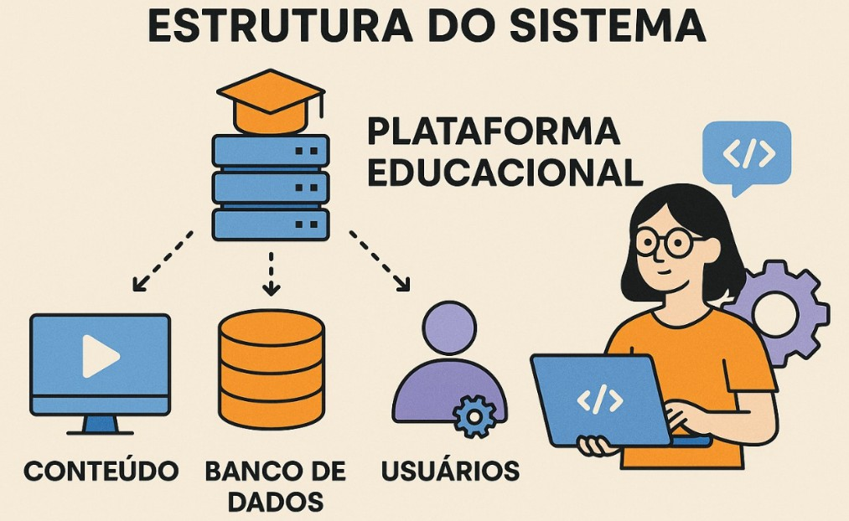
PROJETO CodeComVoce
Home
Service
About Us
Contact
ESTRUTURA FUNCIONAL
Em termos de requisitos de hardware, a plataforma demanda configurações mínimas, sendo possível executá- la em computadores com 2 GB de memória RAM, processadores de entrada (dual-core) e aproximadamente 100 MB de espaço disponível em disco.
Um dos principais diferenciais da CodeComVocê é sua capacidade de operar completamente offline. A aplicação pode ser executada diretamente a partir de um terminal, sem necessidade de conexão à internet ou de instalação de sistemas complexos, como servidores ou bancos de dados externos. Ele é armazenado localmente no dispositivo do usuário.
01
02

Slide 5
PROJETO CodeComVoce
Home
Service
About Us
Contact
ESTRUTURA FUNCIONAL
03
Adicionalmente, os dados dos usuários são armazenados em arquivos locais, o que possibilita sua portabilidade por meio de dispositivos de armazenamento externo, como unidades USB.
04
A proposta é garantir que qualquer computador básico possa ser transformado em uma ferramenta eficaz de apoio ao ensino e à aprendizagem, sem barreiras técnicas ou financeiras,

Slide 6

PROJETO CodeComVoce
Home
Service
About Us
Contact
ESTRUTURA DO SISTEMA
A plataforma CodeComVocê foi desenvolvida utilizando tecnologias acessíveis, gratuitas com foco na simplicidade, eficiência e usabilidade. A principal linguagem utilizada no desenvolvimento foi o Python, na versão 3.11.9
01
O processo de cadastro e login dos usuários representa a porta de entrada para o sistema. No cadastro, são coletadas informações como nome completo, idade, e-mail e senha. A segurança das credenciais é assegurada por meio da criptografia das senhas, utilizando o algoritmo SHA-256
02
Para a persistência dos dados, como informações de usuários, desempenho nos quizzes e feedbacks, foi adotado o formato JSON (JavaScript Object Notation). Essa escolha se deu por sua leveza, simplicidade de leitura e escrita, e pela excelente integração com o Python.
03
04
Em relação ao ambiente operacional, a plataforma foi desenvolvida de forma compatível com os sistemas Windows e Linux, priorizando a portabilidade e a acessibilidade. No entanto, a escolha do sistema Windows como padrão.

Slide 7
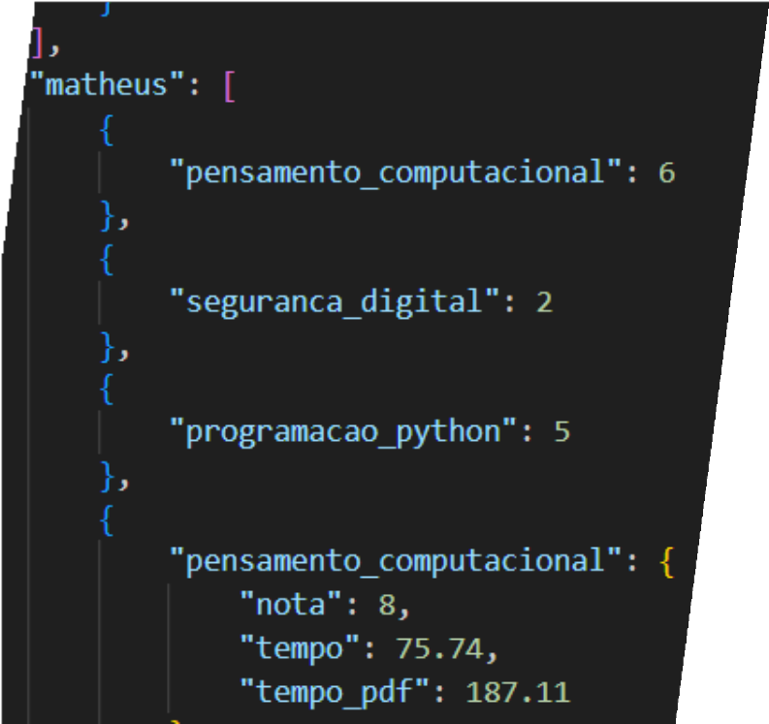
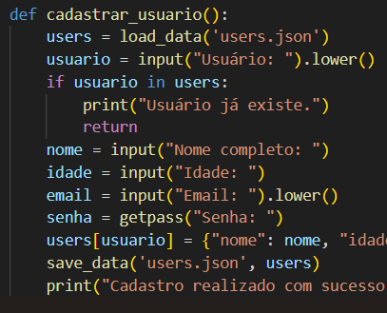
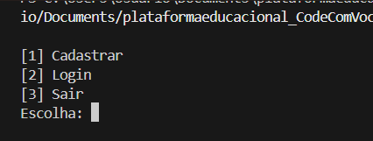
PROJETO CodeComVoce
Home
Service
About Us
Contact
SOBRE O CÓDIGO
1. ESTUDAR CONTEÚDO + FAZER QUIZ;
01
O sistema inicia-se com a etapa de autenticação do usuário, onde é possível realizar o cadastro ou login.
Após a autenticação, o usuário é direcionado ao menu principal, que apresenta quatro opções;
2. RELATÓRIO GERAL;
3. AVALIAÇÃO DA PLATAFORMA;
02
4. VOLTAR.

Slide 8
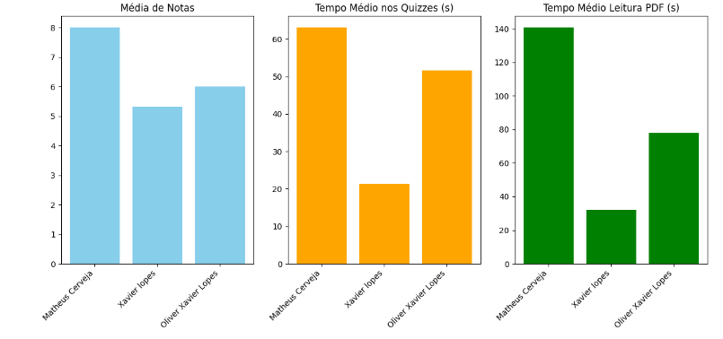
PROJETO CodeComVoce
Home
Us
ANÁLISE ESTATÍSTICA COM VISUALIZAÇÃO GRÁFICA
01
A análise de desempenho dos estudantes foi realizada a partir de dados estruturados em formato JSON.
A visualização das métricas de desempenho foi realizada com a biblioteca Matplotlib.
02
A Utilizando essa biblioteca, foram gerados gráficos de barras que representam a média de notas, o tempo médio nos quizzes e o tempo médio de leitura dos PDFs de cada estudante.

Slide 9
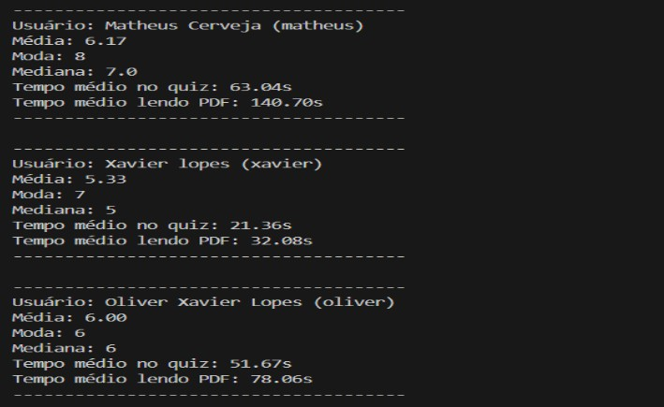
PROJETO CodeComVoce
Home
Service
About Us
Contact
CÁLCULO DA MÉDIA, MODA E MEDIANA DOS ALUNOS
Para acompanhar o desempenho dos estudantes na plataforma CodeComVoce, foram adotadas três métricas estatísticas bastante conhecidas: a média aritmética, a moda e a mediana
Vale destacar que todas essas informações são apresentadas de forma clara na seção "Relatório Geral" da plataforma, juntamente com o tempo médio gasto nos quizzes e no estudo dos materiais em PDF.
01
02

Slide 10

PROJETO CodeComVoce
Home
Service
About Us
Contact
CIBERSEGURANÇA E LGPD
01
As políticas de proteção de dados implementadas incluem a solicitação consentimento antes da coleta, garantia de acesso e correção das informações pelo usuário, limitando-se apenas ao que for essencial para a prestação do serviço.
O sistema da plataforma CodeComVocê emprega medidas de segurança como a ocultação das senhas no momento do cadastro e login, por meio do módulo getpass, aliado à função hashlib.sha256() para realizar o hash das senhas.
02

Slide 11
ÉTICA, SUSTENTABILIDADE E DIREITOS HUMANOS
PROJETO CodeComVoce
Home Service About Us Contact
A plataforma CodeComVocê nasceu com um propósito muito importante: levar conhecimento de tecnologia para pessoas que ainda não têm acesso fácil a esse tipo de aprendizado. Em um cenário em que o acesso à tecnologia se torna cada vez mais essencial.
01
02
Mais do que um simples sistema, ela é uma ferramenta que ajuda a combater a exclusão digital, oferecendo conteúdos educativos de forma simples, gratuita e segura.
O projeto visa democratizar o acesso ao conhecimento tecnológico, especialmente para comunidades vulneráveis, com foco na segurança da informação e na cidadania digital.
03

Slide 12


PROJETO CodeComVoce
Home
Service
About Us
Contact
OBRIGADO

